Slide 1
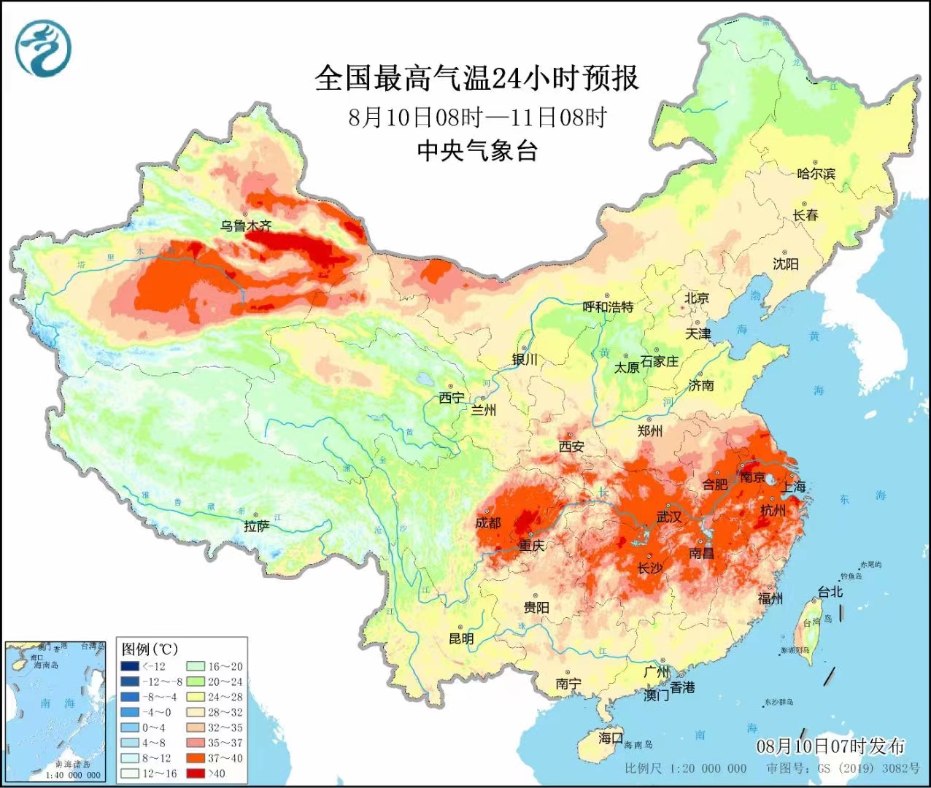
热点思考
“副高”对中国东部季风区天气的影响
提示：①什么是“副高”？它是怎样形成的？
②“副高”的强弱与什么因素相关？
③“副高”脊与中国雨带的位置关系
④“副高”与台风移动路径的关系
⑤“副高”与“三伏天、秋老虎”的关系

Slide 2
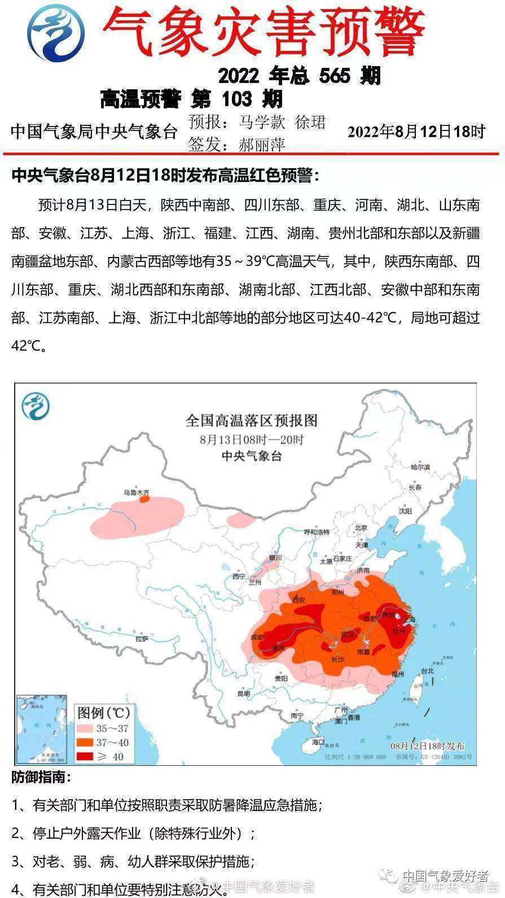
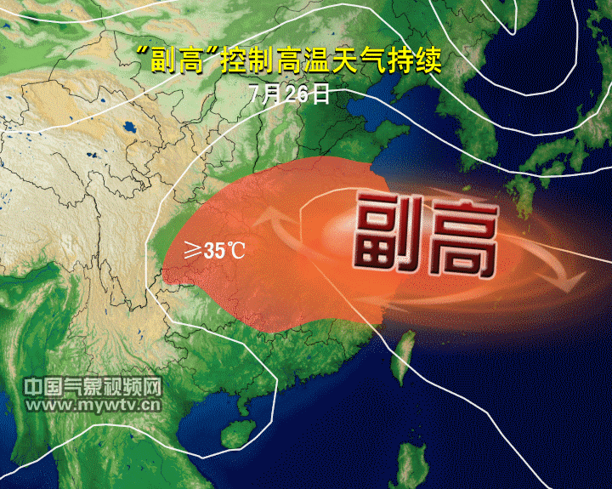
“副高”与中国东部季风区的天气
“副高”——西太平洋副热带高压中心的简称；夏季，夏威夷高压中心势力增加，分离成东、西两个中心。
“副高”——西伸北跳→对中国东部地区夏半年天气产生明显影响！

Slide 3
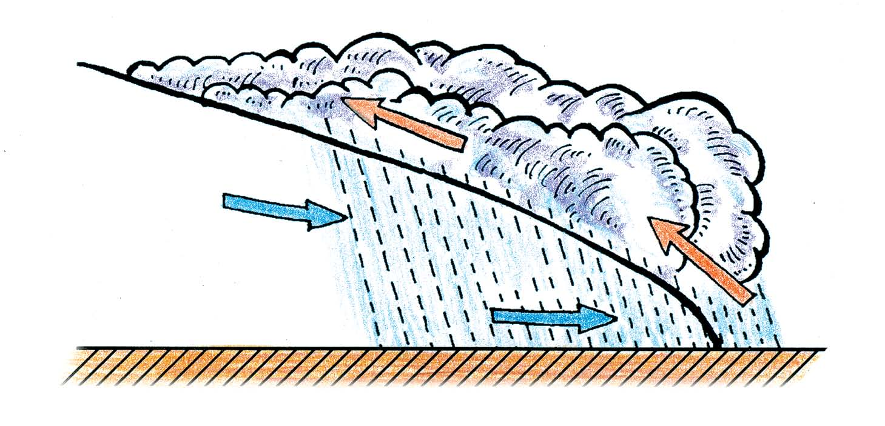
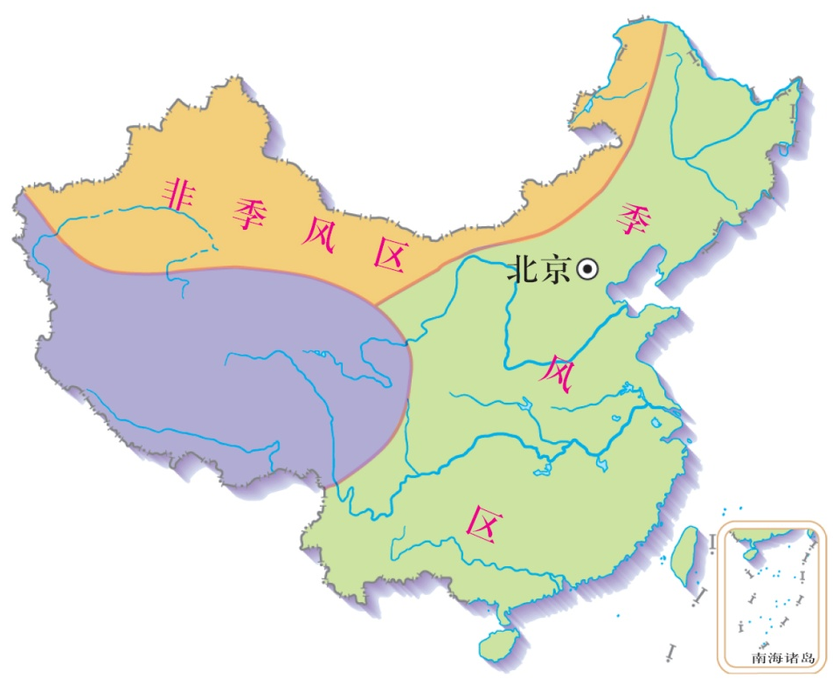
“副高”位置与中国东部雨带移动

Slide 4
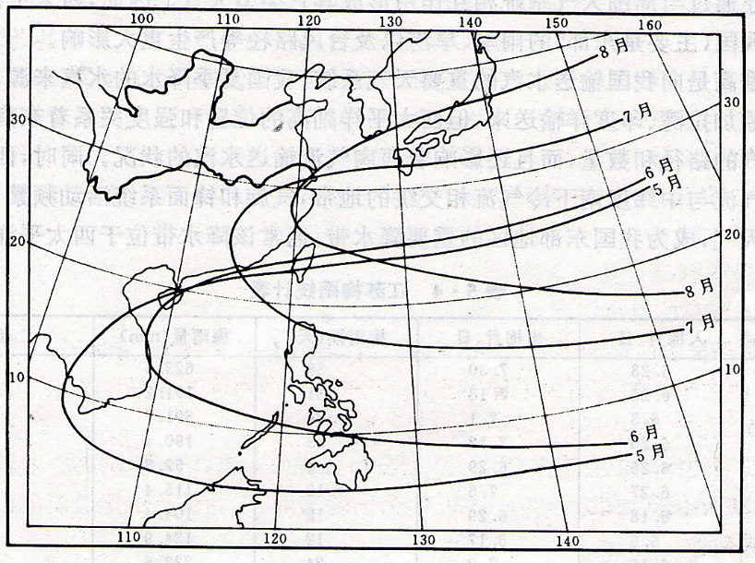
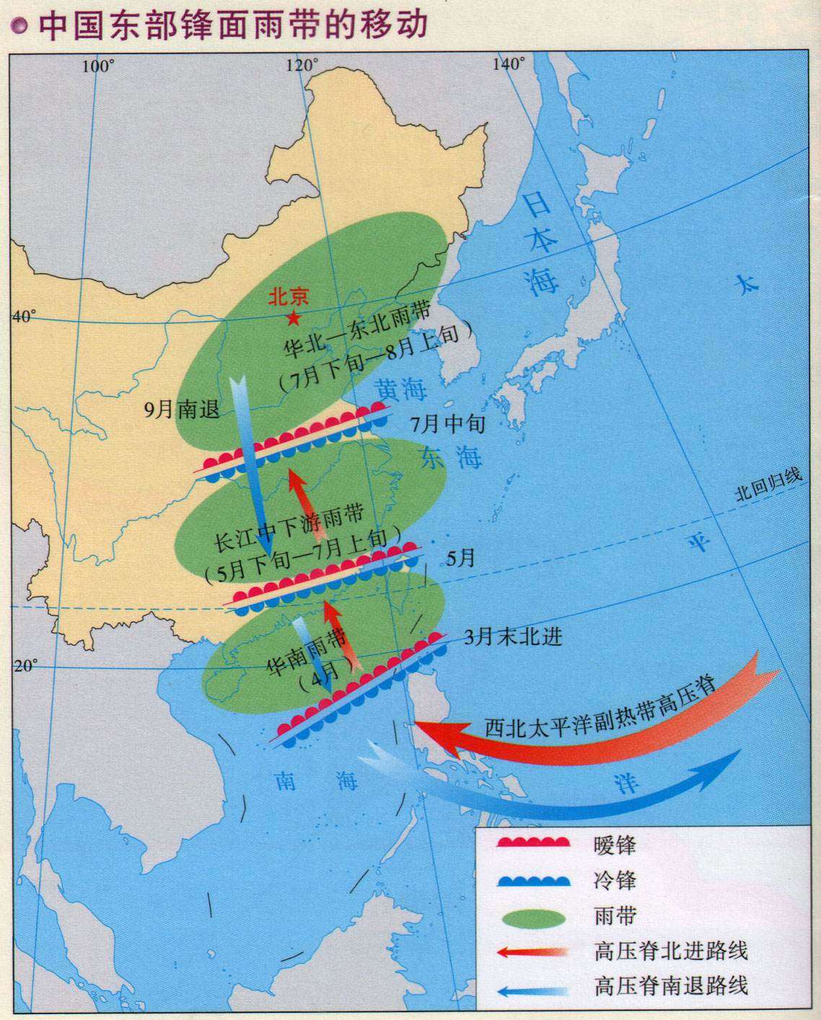
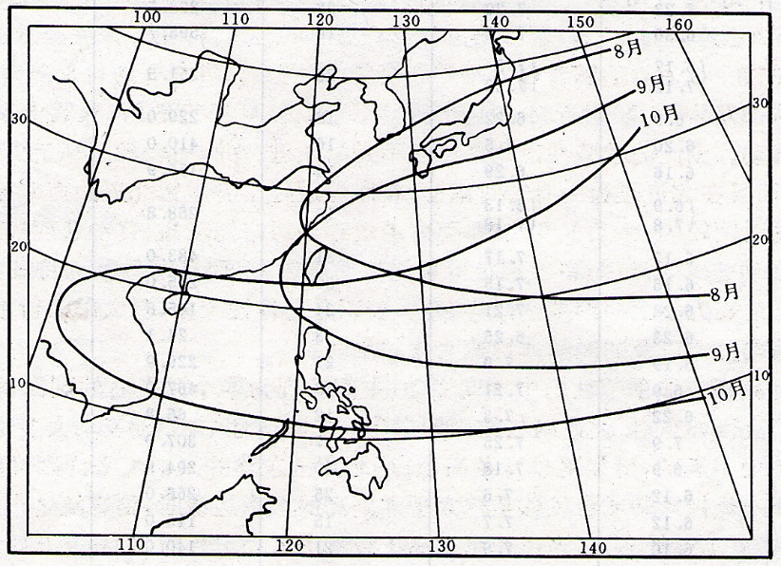
“副高”移动与中国东部季风区雨带分布及旱涝灾害
时间 | 副高脊位置 | 雨带位置及重要天气
4～5月 | 15°N附近 | 华南多春雨，华北春旱
6～7月 | 20°～25°N | 江淮梅雨
7～8月 | 25°～30°N | 华北、东北多暴雨，江淮伏旱
8～9月 | 20°～25°N | 西南多秋雨（华西秋雨）
10月下旬 | 20°N以南 | 撤离中国
“副高”强:南旱北涝
“副高”弱:南涝北旱
“副高” 脊平均位置

Slide 5
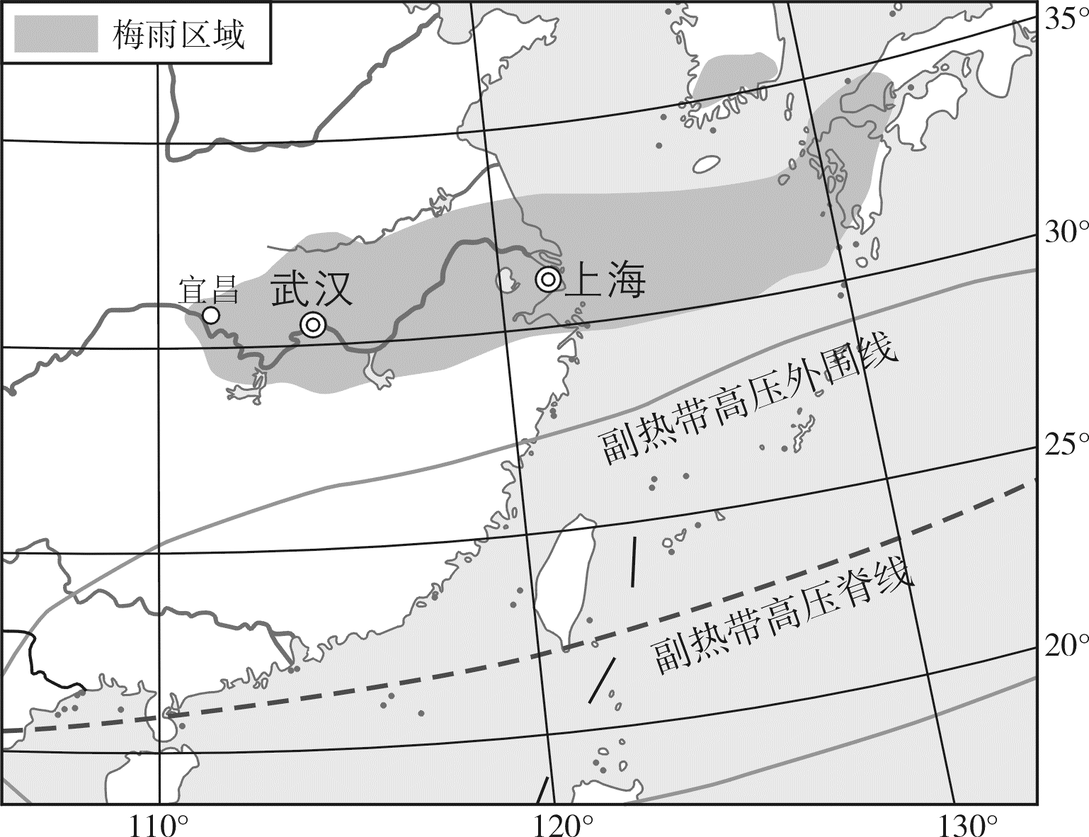
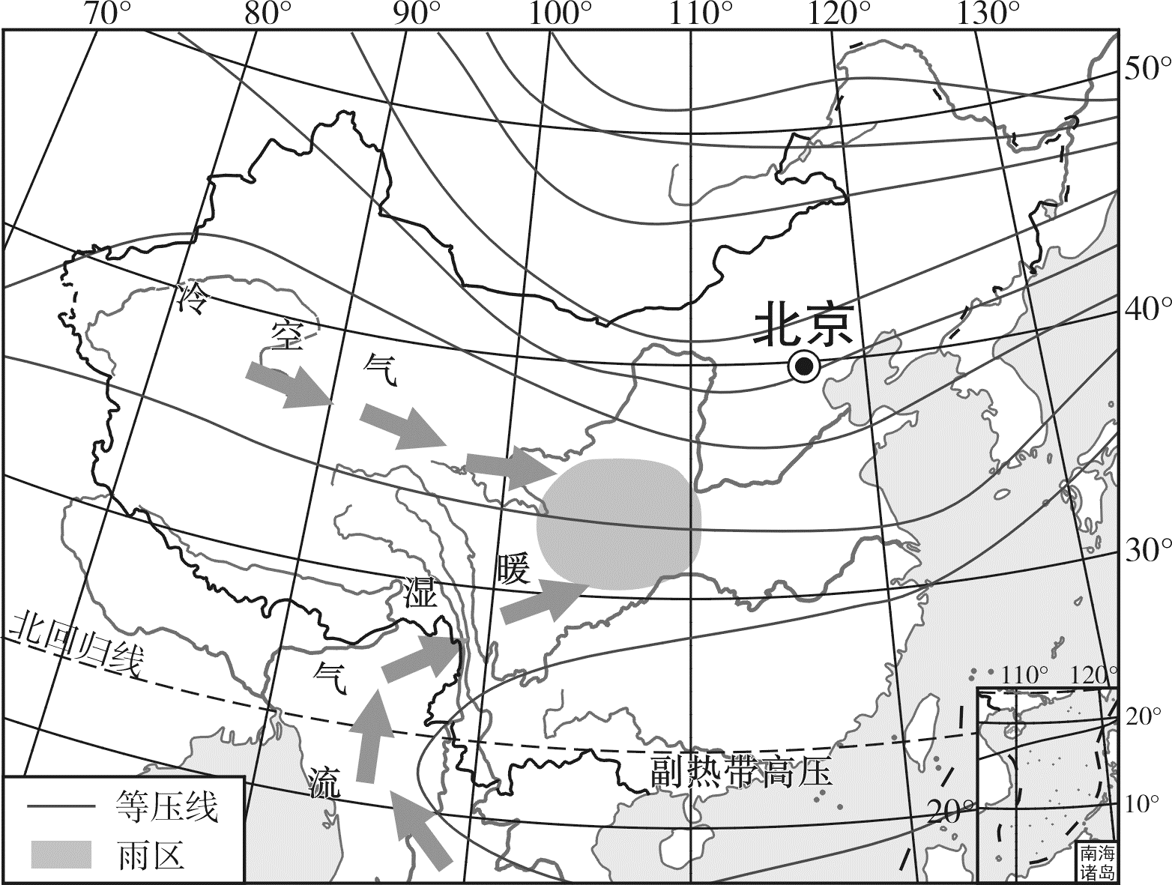
黄梅时节家家雨，
青草池塘处处蛙。
君问归期未有期，
巴山夜雨涨秋池。
江淮梅雨
华西秋雨

Slide 6
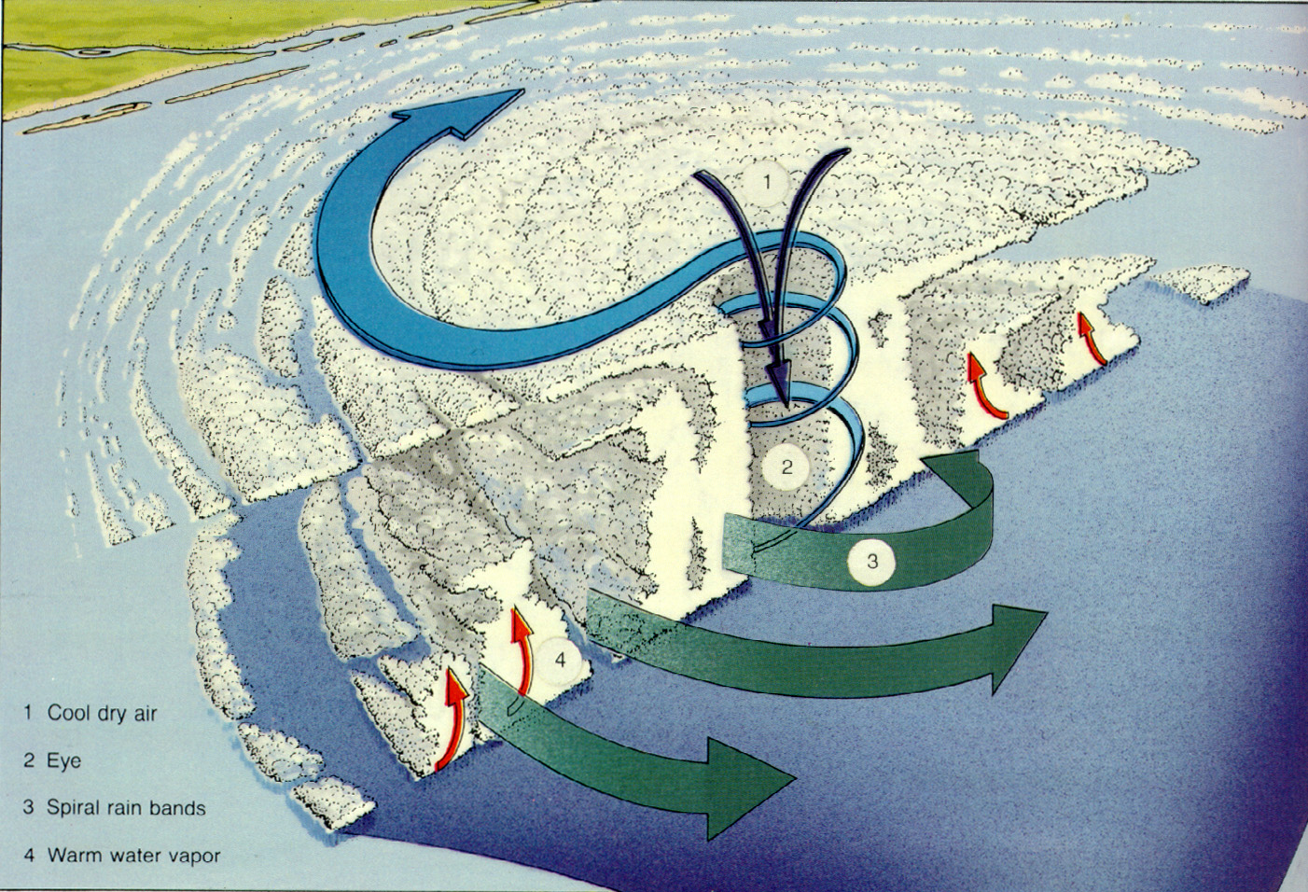
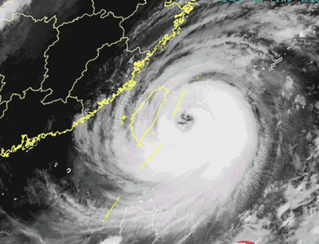
台风是一种中心附近风力12级及以上的“热带气旋”。
台风眼(下沉,无风无雨)
大风暴雨区
大风暴雨区
台风墙

Slide 7
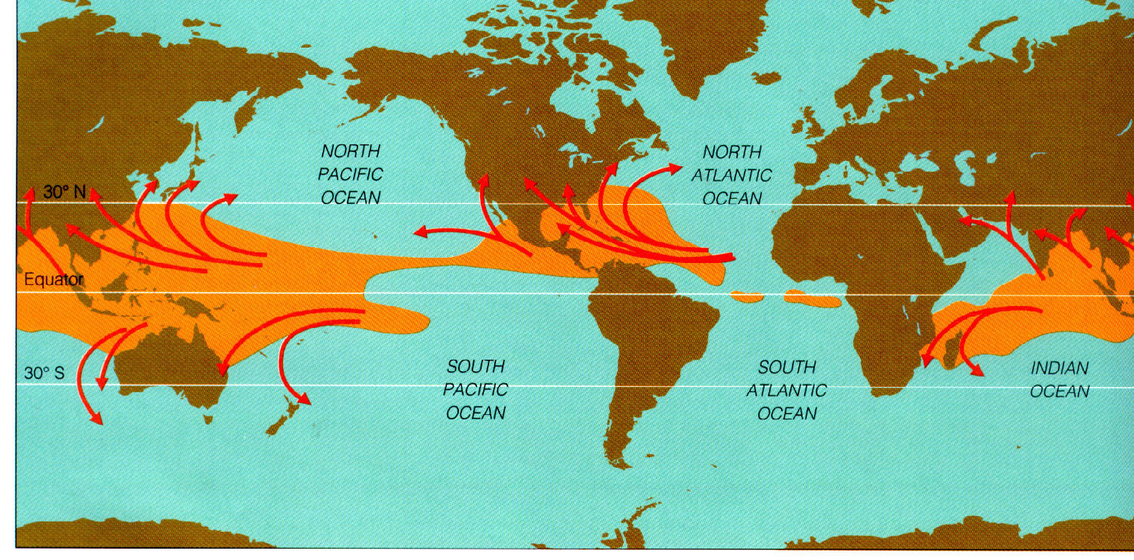
飓风
台风
热带风暴
热带气旋（台风）路径

Slide 8
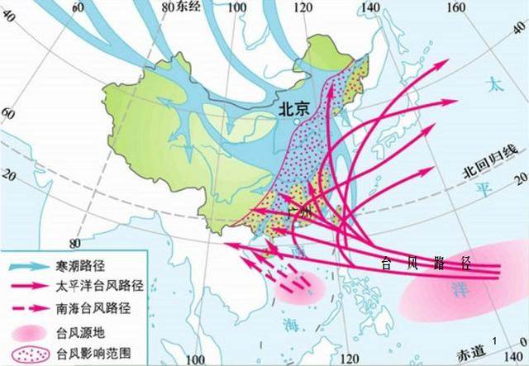
为什么台风多生成于10-20°的洋面上,而赤道附近洋面难以生成?
某地台风前后，风向会有怎样的变化？
“副高”的位置和强弱还控制着影响我国的台风（热带气旋）的移动路径。台风多生成于10～20°的西太平洋洋面上，因“副高”附近的气流呈现由中心向四周的顺时针运动，故台风中心的移动往往沿“副高”的南缘、西侧前进。
热量\水汽\旋转

Slide 9
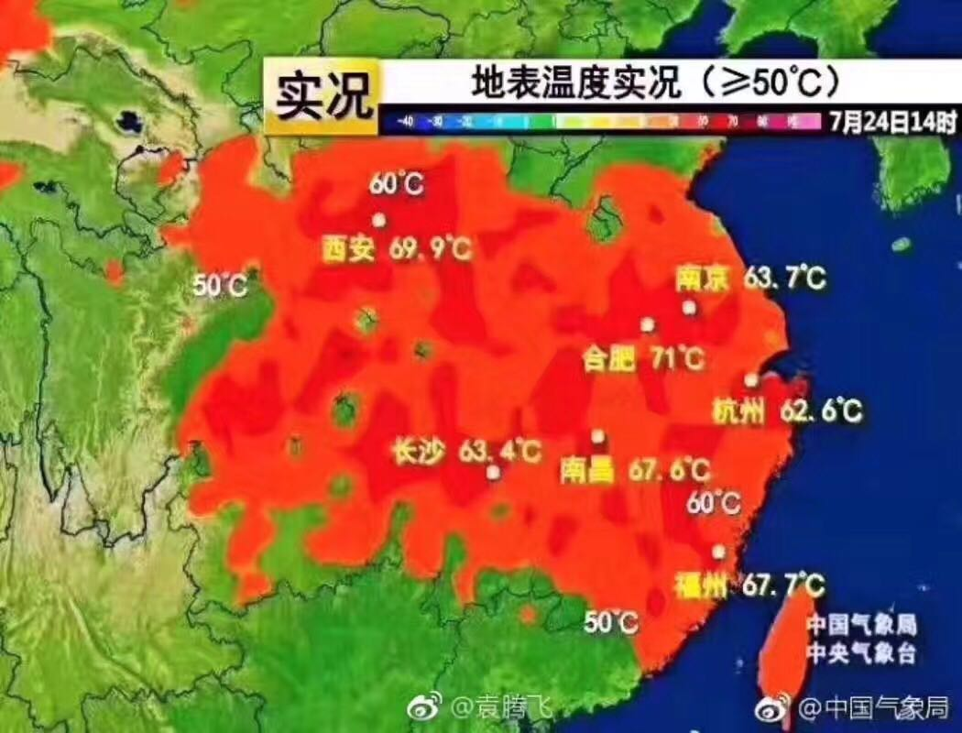
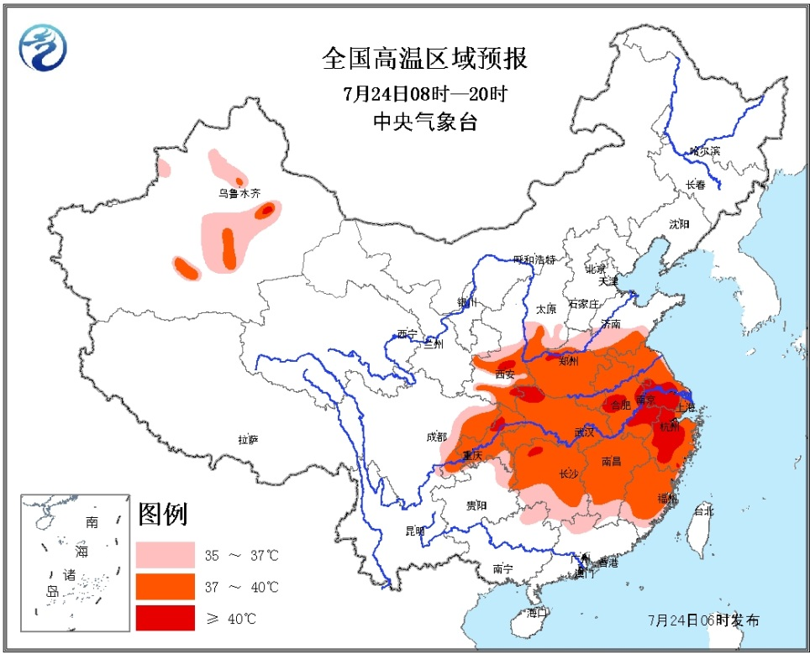
2017（2022）年夏季全国多地持续高温
分析2017年夏季全国多地持续高温的原因。
夏季太阳高度大、日照时间长，地表获得热量多；副高势力强、控制范围广，持续时间长，大范围持续晴天；强盛的副高阻挡冷空气南下和台风北上。
依据图像信息，分析地温与气温的关系。
地面的热量主要来源于太阳辐射，而大气的热量主要来源于地面辐射。气温与地温呈正相关，地温高的区域，气温也高；但气温要比地温低。

Slide 12
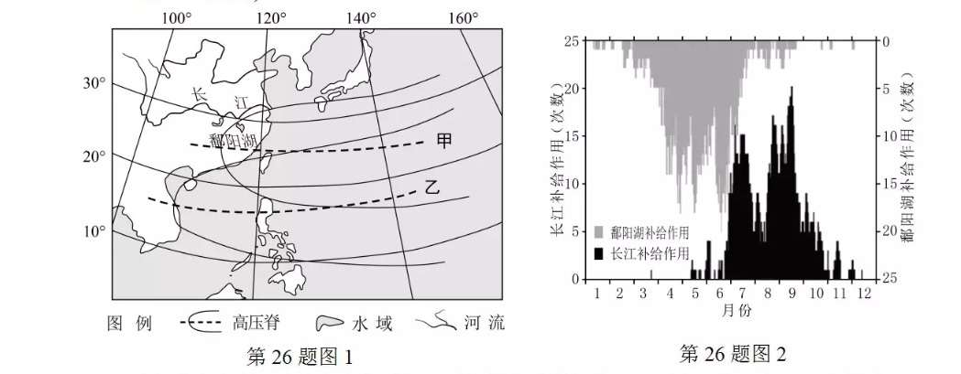
高考真题
阅读材料，完成下列问题。（10分）
（1）乙（2分） 锋面雨带位于长江以南（鄱阳湖流域降水量大），（2分）鄱阳湖水位上涨补给长江。
（2）乙（2分） 高（2分）
加强旱情监测、预报；（非工程措施）合理调配流域水资源；（工程措施）种植耐旱作物（生物措施）。（任答1点，给2分，合理答案酌情给分）
长江与鄱阳湖之间存在径流相互补给的季节变化。下图1为西太平洋副热带高压脊季节变化示意图，图2为长江与鄱阳湖相互补给频率的年内分布图（频率越高一般表示径流量补给越大）。
（1）鄱阳湖补给长江频率高的时期，副热带高压脊位于 （填甲或乙）位置，分析形成这种径流补给的原因。（4分）
（2）华北春旱严重的年份，往往副热带高压脊停留在 （填甲或乙）位置时间较长。长江中下游地区出现伏旱时，长江补给鄱阳湖频率较 （填高或低），试从减灾角度提出农业抗旱措施。（6分）

